Slide 1
Baan je een weg in het hoger onderwijs
Graduaatsopleidingen

Slide 2
Zo zit het hoger onderwijs in elkaar

Slide 3
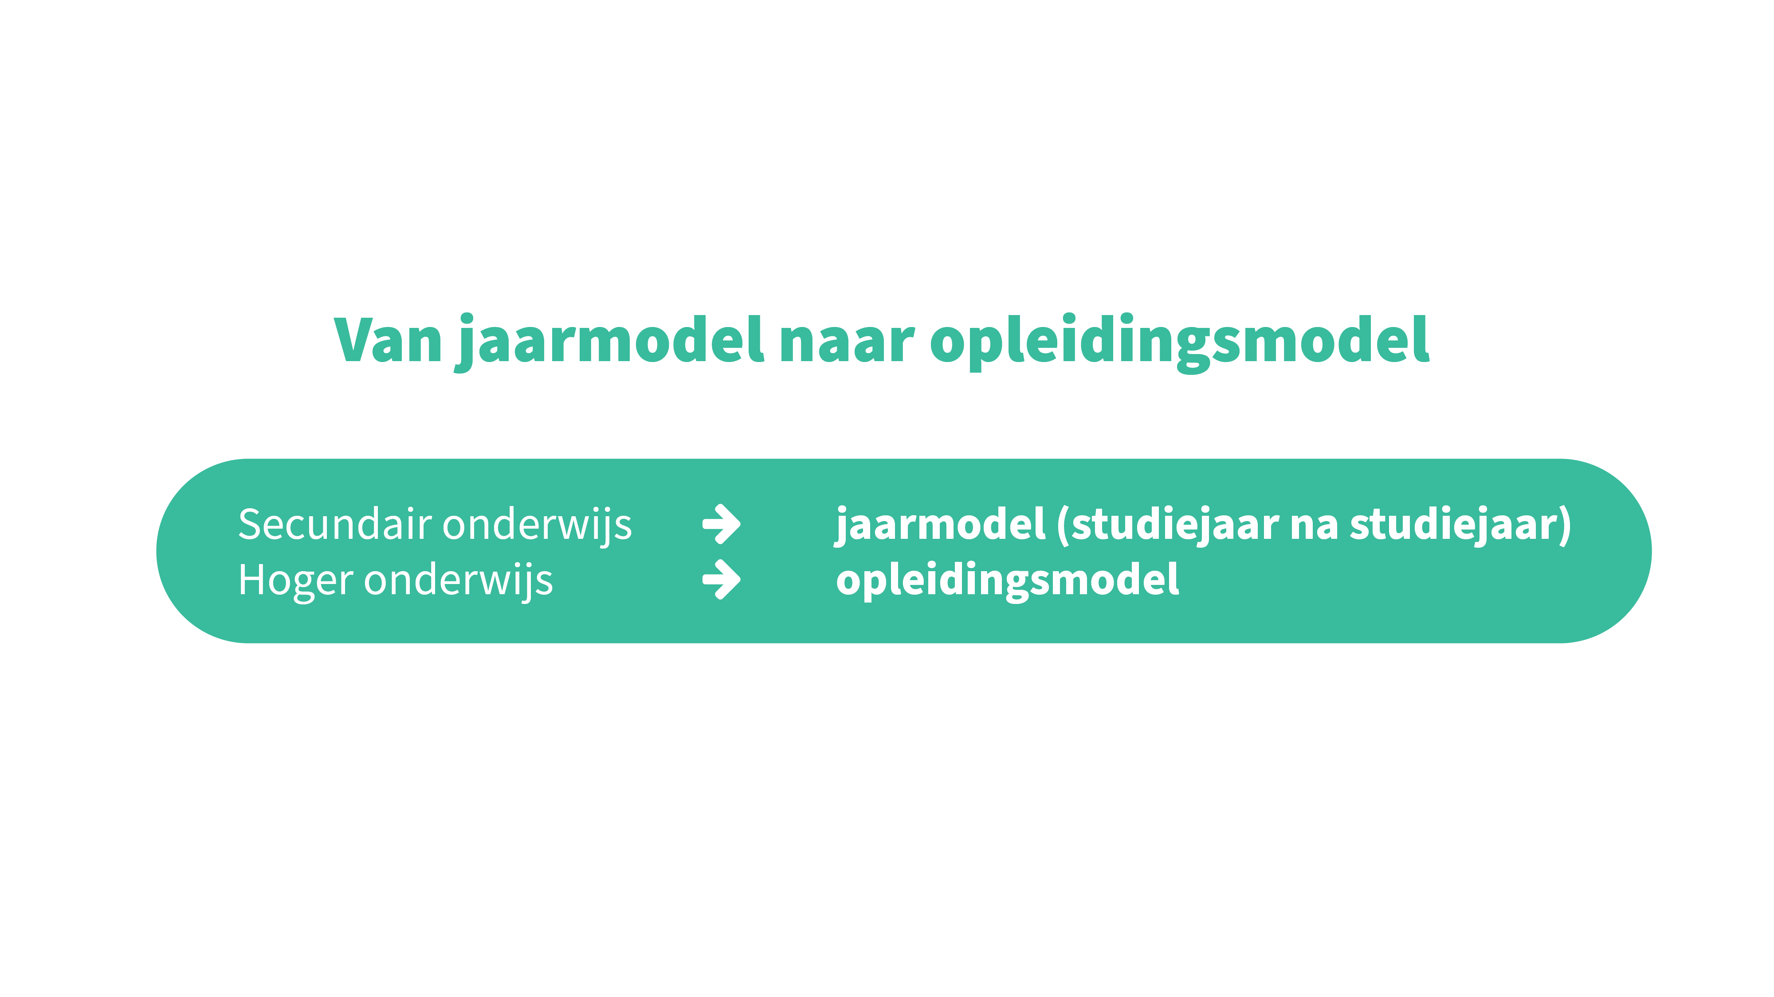

ODISEE | STUDIEKEUZE | STRUCTUUR EN ORGANISATIE | VERSCHILLEN | STUDIESUCCES | STUDENTENVOORZIENINGEN

Slide 4
ODISEE | STUDIEKEUZE | STRUCTUUR EN ORGANISATIE | VERSCHILLEN | STUDIESUCCES | STUDENTENVOORZIENINGEN
Communicatietraining Nederlands 7
Bedrijfscommunicatie & PR 5
Communicatietraining Frans 17
Communicatietraining Engels 17
Keuzemodule: Duits of Spaans 15
Interculturele communicatie in het Engels 3
Bedrijfsvertaling 6
Inleiding in ICT 3
Rekenbladtoepassingen 6
Tekstverwerking 7
ICT Organisation: Business applications 3
Contentmanagement 3
ICT Organisation: Business processes 3
Project- en eventmanagement 5
Internationaal projecten 4
Economie 3
Instellingen en recht 3
Handels- en financiële technieken 3
Bedrijfsorganisatie 3
Marketing & HRM 3
Bedrijfsethiek 3
Onderzoeksvaardigheden 3
Project bedrijfscommunicatie & multimedia 6
Bachelorproef 7
Werkveldervaring en POP 16
Stage: binnen- of buitenland 23
Portfolio & POP 3
Hoe ziet
het opleidingsmodel eruit?
Je opleiding = een vast pakket van opleidingsonderdelen of OPO’s (vakken)
Je diploma = als je slaagt voor alle opleidingsonderdelen

Slide 5
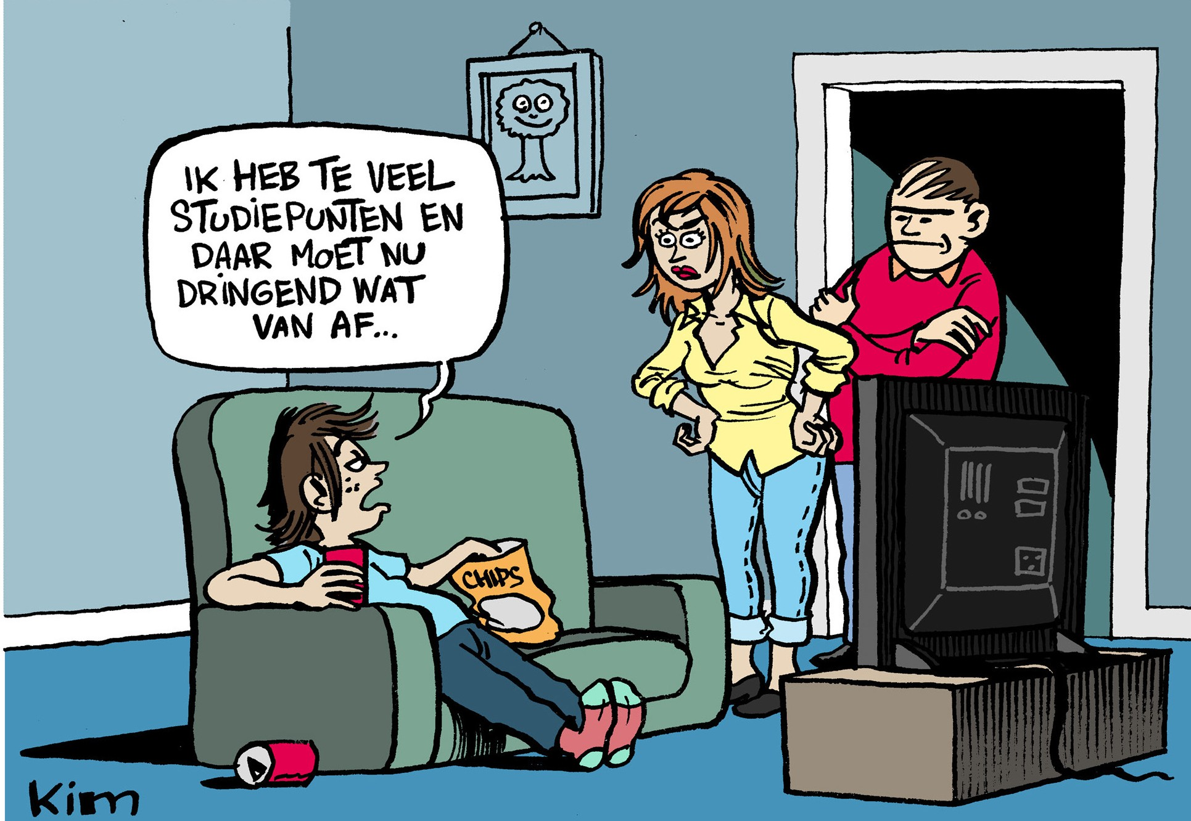
Studiepunten, de motor van het opleidingsmodel
ODISEE | STUDIEKEUZE | STRUCTUUR EN ORGANISATIE | VERSCHILLEN | STUDIESUCCES | STUDENTENVOORZIENINGEN
Studiepunt = de studielast van een vak of OPO
1 SP = ongeveer 25 à 30 uur ‘bezig zijn’ met je studie
Een jaar of fase = 60 studiepunten
Wekelijks ben je gemiddeld 38 à 42 uur bezig met je studie!

Slide 6
De structuur van het hoger onderwijs
ODISEE | STUDIEKEUZE | STRUCTUUR EN ORGANISATIE | VERSCHILLEN | STUDIESUCCES | STUDENTENVOORZIENINGEN
Arbeidsmarkt
master
60 of 120 SP (180 SP)
universiteit / School of Arts
graduaatsopleiding
120 SP (90 SP)
hogeschool
professionele
academische
bachelor
180 SP (240 SP)
hogeschool / School of Arts
bachelor
180 SP
universiteit / School of Arts

Slide 7
Wat is een graduaatsopleiding?
ODISEE | STUDIEKEUZE | STRUCTUUR EN ORGANISATIE | VERSCHILLEN | STUDIESUCCES | STUDENTENVOORZIENINGEN
Qua niveau tussen secundair onderwijs en een professionele bachelor
Hogeronderwijsdiploma in twee jaar tijd (modeltraject)
Zeer praktijkgericht

Slide 8

Werkplekleren = basis
ODISEE | STUDIEKEUZE | STRUCTUUR EN ORGANISATIE | VERSCHILLEN | STUDIESUCCES | STUDENTENVOORZIENINGEN
Minstens 1/3de werkplekleren
Beperkt aantal dagen op de schoolbanken
Job leren op de werkvloer : al doende leren
Kleine leerstofpakketten

Slide 9
Verschil graduaatsopleiding & professionele bachelor
ODISEE | STUDIEKEUZE | STRUCTUUR EN ORGANISATIE | VERSCHILLEN | STUDIESUCCES | STUDENTENVOORZIENINGEN
Studieduur
GRADUAATSOPLEIDING
Diploma van gegradueerde
120 SP of 2 jaar (modeltraject)
GRADUAATSOPLEIDING
PROFESSIONELE BACHELOR
Diploma van bachelor 180 SP of 3 jaar
(240 SP of 4 jaar)

Slide 10
Verschil graduaatsopleiding & professionele bachelor
ODISEE | STUDIEKEUZE | STRUCTUUR EN ORGANISATIE | VERSCHILLEN | STUDIESUCCES | STUDENTENVOORZIENINGEN
Verhouding theorie en praktijk
GRADUAATSOPLEIDING
Minstens dubbel zoveel praktijk als in een bacheloropleiding
Werkplekleren van bij de start
Vaardigheden worden aangeleerd op de werkvloer
Reële taken met coaching en leermomenten
GRADUAATSOPLEIDING
PROFESSIONELE BACHELOR
Meer theorie in functie van de praktijk
Praktijkervaring door stages
Stage: geleerde gaan toepassen en uitvoeren in de praktijk
Oefeningen, toepassingen, opdrachten… op de hogeschool

Slide 11
Verschil graduaatsopleiding & professionele bachelor
ODISEE | STUDIEKEUZE | STRUCTUUR EN ORGANISATIE | VERSCHILLEN | STUDIESUCCES | STUDENTENVOORZIENINGEN
Begeleiding en evaluatie
GRADUAATSOPLEIDING
Intensieve begeleiding op de hogeschool én op de werkplek (mentor-docent)
Permanente evaluatie
GRADUAATSOPLEIDING
PROFESSIONELE BACHELOR
Grotere zelfstandigheid en verantwoordelijkheid
Examens over theoretische vakken
Permanente evaluatie voor stageopdrachten/ projecten…

Slide 12
Verschil graduaatsopleiding & professionele bachelor
ODISEE | STUDIEKEUZE | STRUCTUUR EN ORGANISATIE | VERSCHILLEN | STUDIESUCCES | STUDENTENVOORZIENINGEN
Arbeidsmarkt
GRADUAATSOPLEIDING
Voorbereiding op specifiek beroep/functie
Snel aan het werk, direct inzetbaar
PROFESSIONELE BACHELOR
Voorbereiding op meerdere beroepen/functies
Breed inzetbaar

Slide 13
Verschil graduaatsopleiding & professionele bachelor
ODISEE | STUDIEKEUZE | STRUCTUUR EN ORGANISATIE | VERSCHILLEN | STUDIESUCCES | STUDENTENVOORZIENINGEN
Toelatingsvoorwaarden
GRADUAATSOPLEIDING
PROFESSIONELE BACHELOR
Diploma secundair onderwijs
Assessment voor toelating tot bacheloropleiding
Diploma secundair onderwijs
Getuigschrift 2de jaar 3de graad, minstens
drie jaar geleden behaald
Toelatingsproef tot graduaatsopleiding

Slide 14
Verschil graduaatsopleiding & professionele bachelor
ODISEE | STUDIEKEUZE | STRUCTUUR EN ORGANISATIE | VERSCHILLEN | STUDIESUCCES | STUDENTENVOORZIENINGEN
Organisatie
GRADUAATSOPLEIDING
PROFESSIONELE BACHELOR
Dagonderwijs
Afstandsonderwijs
Dagonderwijs
Avondonderwijs

Slide 15
Verder studeren?
ODISEE | STUDIEKEUZE | STRUCTUUR EN ORGANISATIE | VERSCHILLEN | STUDIESUCCES | STUDENTENVOORZIENINGEN
Arbeidsmarkt
Graduaatsopleiding Hogescholen en secundaire scholen (HBO5 Verpleegkunde)
Professionele opleidingen
Hogescholen/School of Arts
Academische opleidingen
Universiteiten/School of Arts
MANAMA
BANABA
Schakel
Master
Graduaat
Verkort traject
Professioneel
Academisch
Graduaat
Bachelor
SECUNDAIR ONDERWIJS
Let op: niet elke overgang is mogelijk

Slide 16
Verschil graduaatsopleiding & professionele bachelor
ODISEE | STUDIEKEUZE | STRUCTUUR EN ORGANISATIE | VERSCHILLEN | STUDIESUCCES | STUDENTENVOORZIENINGEN
Verder studeren
GRADUAATSOPLEIDING
Verder studeren: naar bachelordiploma
PROFESSIONELE BACHELOR
Verder studeren: naar masterdiploma

Slide 17
Verschil graduaatsopleiding & professionele bachelor
ODISEE | STUDIEKEUZE | STRUCTUUR EN ORGANISATIE | VERSCHILLEN | STUDIESUCCES | STUDENTENVOORZIENINGEN
Voorbeelden
GRADUAATSOPLEIDING
Elektromechanische systemen
PROFESSIONELE BACHELOR
Ontwerp- en productietechnologie
Marketing- en communicatiesupport
Bedrijfsmanagement / Marketing
Maatschappelijk Werk
Sociaal Werk / Maatschappelijk Werk
Verpleegkunde (HBO5)
Verpleegkunde

Slide 18
Voorbeelden
ODISEE | STUDIEKEUZE | STRUCTUUR EN ORGANISATIE | VERSCHILLEN | STUDIESUCCES | STUDENTENVOORZIENINGEN
GRADUAATSOPLEIDING
Accounting Administration
PROFESSIONELE BACHELOR
Bedrijfsmanagement / Accountancy-Fiscaliteit
ACADEMISCHE BACHELOR
Toegepaste economische wetenschappen
Werforganisatie
Bouw
Ingenieurswetenschappen: Bouwkunde
Maatschappelijk Werk
Sociaal werk
Psychologie
Marketing- en
communicatiesupport
Facility Management
Organisatie en Management

Slide 19
Vragen?
ODISEE | STUDIEKEUZE | STRUCTUUR EN ORGANISATIE | VERSCHILLEN | STUDIESUCCES | STUDENTENVOORZIENINGEN
https://www.onderwijskiezer.be/v2/hoger/hoger_graduaatsopleidingen.php
https://www.odisee.be/graduaatsopleidingen
Leen Smisdom – Inge De Schuyter studieadvies@odisee.be

